Slide 1
Dados Reais versus Sintéticos: Uma Análise de Vocabulário em Textos Educacionais Gerados pelo GPT
apresentação redação técnica
Gabriel Campos de Oliveira - 496042
Dr. José Antônio Fernandes de Macêdo

Slide 2
Motivação
Aumento do uso de IA generativa na educação [1] [2]
Estudos anteriores mostram que textos gerados por IA podem ter um vocabulário menos diverso [3]
apresentação redação técnica

Slide 3
Perguntas e Hipotéses
Perguntas:
Como os textos sintéticos gerados por IA se comparam, em termos de vocabulário, com textos educacionais reais?
Quais são as diferenças específicas em áreas como ciências exatas e humanas?
apresentação redação técnica

Slide 4
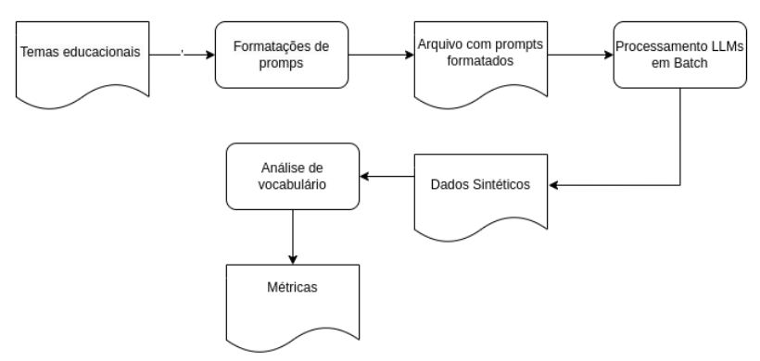
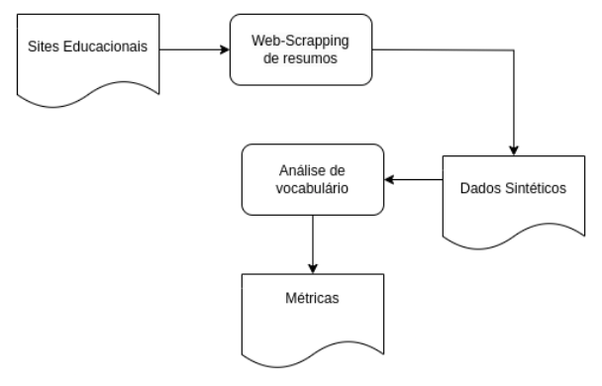
Metodologia
apresentação redação técnica

Slide 5
Referências
apresentação redação técnica
[1]https://www.eucapacito.com.br/habilidades/3-em-cada-10-estudantes-ja-usaram-ia-aponta-google/
[2]https://agenciabrasil.ebc.com.br/educacao/noticia/2024-05/inteligencia-artificial-pode-ser-ferramenta-de-ensino-mostra-estudo#:~:text=A%20pesquisa%20foi%20realizada%20entre,e%20intelig%C3%AAncia%20artificial%20no%20ensino.
[3]Reviriego, Pedro & Conde, Javier & Merino Gómez, Elena & Martínez, Gonzalo & Hernández, José. (2023). Playing with Words: Comparing the Vocabulary and Lexical Richness of ChatGPT and Humans.

